Slide 1


МИНИСТЕРСТВО ЗДРАВООХРАНЕНИЯ
РЕСПУБЛИКИ КАЗАХСТАН
Анализ кадровой обеспеченности
отрасли здравоохранения Республики Казахстан, результаты трудоустройства
выпускников 2023 года.
Руководитель Национальной обсерватории кадровых ресурсов здравоохранения ННЦРЗ имени Салидат Каирбековой
Демушкан Ольга Юрьевна
Астана, 2024

Slide 2

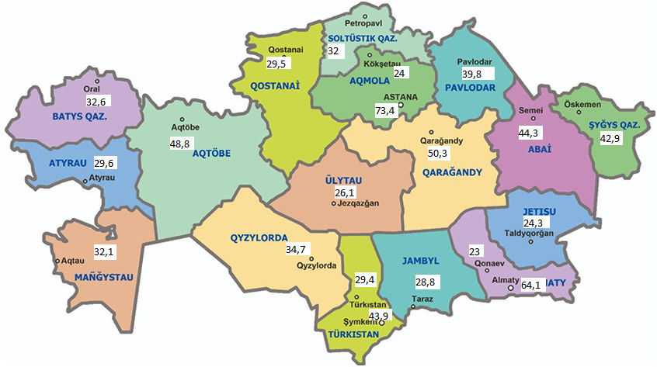


КАДРОВАЯ ОБЕСПЕЧЕННОСТЬ РЕСПУБЛИКИ КАЗАХСТАН
Обеспеченность врачами на 01.01.2023 г. согласно официальным данным МЗ РК
Обеспеченность медицинскими кадрами
Планируется
врачи
СМР
на 01.01.23 г. 79 261 чел.
191 302 чел.
40,1 на 10 тысяч населения
96,8 на 10 тысяч населения
городского – 53,9 ,
сельского – 17,8
городского – 111,2,
сельского – 73,4
ОЭСР: 35 на 10 тыс.
ОЭСР: 90 на 10 тыс.
Дефицит медицинских кадров
врачи
СМР
на 01.01.23 г. 6326,75 шт.ед.,
6591,75 шт.ед.,
372 шт.ед. акушер-гинекологов
363,75 шт.ед. анестезиологов-реаниматологов (взрослые)
593,00 шт.ед. терапевтов
501,75 шт.ед. ВОП
Специалисты детского профиля
897,25 шт.ед. , из них:
109 шт.ед. неонатологов
253,75 шт.ед. педиатров
95шт.ед. анестезиологов-реаниматологов (детские)
Половозрастной состав. Отток кадров
Ежегодный отток кадров в среднем составляет 1100 человек, за 2021 год внешняя миграция составила 901 медработник, за 2022 год 672 медработника, за 9 месяцев 2023 года – 339 человек.
Доля врачей предпенсионного возраста составляет 9,5%, пенсионного возраста 12 %

Slide 3


Кадровые ресурсы здравоохранения
ВРАЧИ – 79 261 человек
город – 65 781 человек
СМР – 191 302 человек
город – 135 798 человек
ДИНАМИКА КОЛИЧЕСТВА МЕДИЦИНСКИХ КАДРОВ 2020-2022
№ | Регион | Количество врачей |  |  | Количество СМР
 |  | 2020 год | 2021 год | 2022 год | 2020 год | 2021 год | 2022 год
1. | Абай |  |  | 2702 |  |  | 6916
2. | Акмолинская область | 1842 | 1921 | 1888 | 6497 | 6557 | 6438
3. | Актюбинская область | 4104 | 4111 | 4531 | 8150 | 8108 | 9523
4. | Алматинская область | 5214 | 5276 | 3461 | 16276 | 17290 | 10692
5. | Атырауская область | 2026 | 2062 | 2053 | 6117 | 6248 | 6283
6. | ВКО | 6002 | 5954 | 3131 | 15707 | 15297 | 8240
7. | Жамбылская область | 3287 | 3395 | 3513 | 11535 | 12105 | 12470
8. | Жетысу |  |  | 1696 |  |  | 6616
9. | ЗКО | 2177 | 2216 | 2240 | 7094 | 7207 | 7198
10. | Карагандинская область | 6380 | 6422 | 5707 | 14034 | 14033 | 11695
11. | Костанайская область | 2526 | 2462 | 2454 | 7141 | 6998 | 6816
12. | Кызылординская область | 2842 | 2860 | 2892 | 10601 | 10721 | 10854
13. | Мангистауская область | 2424 | 2494 | 2459 | 7412 | 7518 | 7629
14. | Павлодарская область | 2944 | 3017 | 3002 | 7174 | 7107 | 7078
15. | СКО | 1694 | 1664 | 1708 | 5839 | 5713 | 5544
16. | Туркестанская область | 5883 | 6056 | 6226 | 20036 | 20292 | 21048
17. | Улытау |  |  | 578 |  |  | 2153
18. | г.Астана | 9048 | 9469 | 9937 | 12557 | 13078 | 13564
19. | г. Алматы | 13450 | 13884 | 13859 | 19477 | 19987 | 19659
20. | г. Шымкент | 4600 | 4964 | 5224 | 10110 | 10541 | 10886
 | Республика Казахстан | 76443 | 78227 | 79261 | 185757 | 188800 | 191302
Количество врачей в Республике Казахстан за последние три года увеличилось на 4% с 76443 в 2020 году до 79261 в 2022 году

Slide 4

ОБЕСПЕЧЕННОСТь МЕДИЦИСКИМИ РАБОТНИКАМИ
Врачи- 40,1 на 10 тыс. населения
СМР- 96,8 на 10 тыс. населения
СРАВНЕНИЕ ПОКАЗАТЕЛЕЙ ОБЕСПЕЧЕННОСТИ
СО СТРАНАМИ ОЭСР (2021-2022 ГГ.) ВРАЧИ
страны OECD | 10.000
Индия | 9
Турция | 22
Китай | 25
Польша | 34
Корея | 26
Мексика | 25
Япония | 26
США | 27
Канада | 28 (2022)
Англия | 32 (2022)
Бельгия | 33
Словения | 33
Израиль | 34
Латвия | 34
Новая Зеландия | 36 (2022)
Франция | 34
Ирландия | 40
Венгрия | 33
Эстония | 34
Словакия | 37
Австралия | 40
Исландия | 45 (2022)
Италия | 43 (2022)
Численность населения на 1 января 2023 года |  | Количество врачей | Обеспеченность врачами на 10000 населения | Количество СМР | Обеспеченность СМР на 10000 населения | Общая Обеспеченность медработниками на 10000 населения
Город | 12 208 259 | 65 781 | 53,9 | 135 798 | 111,2 | 165,1
Село | 7 556 745 | 13 480 | 17,8 | 55 504 | 73,4 | 91,3
РК | 19 765 004 | 79 261 | 40,1 | 191 302 | 96,8 | 136,9

Slide 5


ДЕФИТ МЕДИЦИНСКИХ КАДРОВ
ВРАЧИ – 4747, 25 штатных единиц
город - 3583,0 штатных единиц
село – 1164,25 штатных единиц
СМР – 4825,25 штатных единиц
город – 3806,75 штатных единиц
село – 1018,5 штатных единиц
№ | Регион | Данные стат формы № 19 на 31 декабря 2022 года |  | ИТОГО ПО 19 ФОРМЕ НА 28 декабря 2023 ГОДА (гос+ведомства) |  | ДИНАМИКА (гос+ведомстава) в сравнении со стат данными)
 |  | врачи | СМР | врачи | СМР | врачи | СМР
1 | Абайская область | 67,50 | 16,25 | 58,50 | 20,00 | -13,3% | 23,1%
2 | Акмолинская область | 379,50 | 501,50 | 432,00 | 771,75 | 13,8% | 53,9%
3 | Актюбинская область | 116,00 | 70,00 | 117,50 | 70,00 | 1,3% | 0,0%
4 | Алматинская область | 358,50 | 1,00 | 88,75 | 10,25 | -75,2% | 925,0%
5 | Атырауская область | 244,50 | 270,75 | 163,75 | 164,75 | -33,0% | -39,2%
6 | ВКО | 175,00 | 113,00 | 154,75 | 82,25 | -11,6% | -27,2%
7 | Жамбылская область | 202,25 | 107,25 | 122,25 | 18,25 | -39,6% | -83,0%
8 | Жетысуская область | 193,75 | 64,00 | 255,50 | 142,50 | 31,9% | 122,7%
9 | ЗКО | 246,50 | 44,25 | 234,75 | 37,50 | -4,8% | -15,3%
10 | Карагандинская область | 163,50 | 152,25 | 151,25 | 128,00 | -7,5% | -15,9%
11 | Костанайская область | 570,25 | 872,75 | 378,25 | 515,25 | -33,7% | -41,0%
12 | Кызылординская область | 390,00 | 183,50 | 109,75 | 0,00 | -71,9% | -100,0%
13 | Мангистауская область | 389,75 | 316,25 | 272,75 | 188,75 | -30,0% | -40,3%
14 | Павлодарская область | 109,00 | 102,25 | 111,25 | 112,00 | 2,1% | 9,5%
15 | СКО | 376,00 | 561,25 | 382,00 | 468,75 | 1,6% | -16,5%
16 | Туркестанская область | 304,50 | 90,50 | 243,50 | 1,50 | -20,0% | -98,3%
17 | Улытауская область | 71,25 | 8,75 | 128,75 | 22,50 | 80,7% | 157,1%
18 | город Астана | 1296,75 | 2390,50 | 728,75 | 1367,50 | -43,8% | -42,8%
19 | город Алматы | 444,25 | 573,50 | 404,00 | 590,75 | -9,1% | 3,0%
20 | город Шымкент | 228,00 | 152,25 | 209,25 | 113,00 | -8,2% | -25,8%
 | Итого: | 6326,75 | 6591,75 | 4747,25 | 4825,25 | -25,0% | -26,8%

Slide 6
НАЦИОНАЛЬНЫЙ ПРОЕКТ
«МОДЕРНИЗАЦИЯ СЕЛЬСКОГО ЗДРАВООХРАНЕНИЯ»
Цель национального проекта - это повышение уровня оказания медицинской помощи сельскому населению
ОБЕСПЕЧЕНИЕ СЕЛЬСКИХ НАСЕЛЕННЫХ ПУНКТОВ ОРГАНИЗАЦИЯМИ ПМСП В СООТВЕТСТВИИ С НОРМАТИВАМИ (строительство 655 объектов ПМСП: медпункты, ФАПы, врачебные амбулатории).
ЗАДАЧА 1:
ПОВЫШЕНИЕ СВОЕВРЕМЕННОСТИ ОКАЗАНИЯ ЭКСТРЕННОЙ МЕДИЦИНСКОЙ ПОМОЩИ СЕЛЬСКОМУ НАСЕЛЕНИЮ (ввод в эксплуатацию 32 модернизированных МЦРБ с открытием отделений: инсультный центр, центр ЧКВ, перинатальный центр, отделения травматологии, хирургии и мед. реабилитации и оснащением КТ, МРТ, УЗИ, ИВЛ и др).
ЗАДАЧА 2:
ОБЕСПЕЧЕНИЕ ОБЪЕКТОВ СЕЛЬСКОГО ЗДРАВООХРАНЕНИЯ МЕДИЦИНСКИМИ КАДРАМИ (подготовка 1100 медицинских работников для медицинских объектов в рамках реализации национального проекта).
ЗАДАЧА 3:

Slide 7

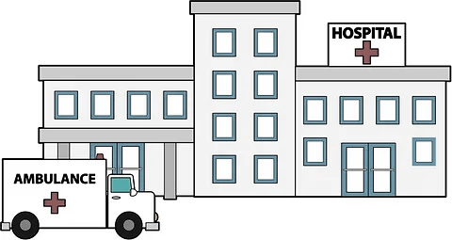
Обеспечение объектов ПМСП, МЦРБ медицинскими кадрами в рамках Национального проекта «Модернизация сельского здравоохранения»
655 объектов
(257 МП, 238 ФАП, 160 ВА)
32 объекта МЦРБ
(12 действующие, 20 планируемые)
ОБЕСПЕЧЕННОСТЬ мед.работниками
ОБЕСПЕЧЕННОСТЬ мед.работниками
226 врачей
1784 СМР
3 776 врачей , 15 318 СМР
ДОПОЛНИТЕЛЬНАЯ ПОТРЕБНОСТЬ – 600 врачей, 412 СМР
2024 год 2025 год
врачи – 411, СМР – 189 врачи – 189, СМР- 193
ПОТРЕБНОСТЬ - 259 медицинских работников для новых ВА, МП и ФАП
120 медицинских сестер
62 акушерки
40 врачей общей практики
25 фельдшеров
3 акушер-гинеколога
3 врача дневного стационара и др.
кардиологи – 53
радиологи (КТ, МРТ, лучевая диагностика) – 59
анестезиологи-реаниматологи – 45
акушер-гинекологи – 42
ангиохирурги – 22 .,
травматологи-ортопеды – 27 чел.,
неврологи – 23 , др.
УКОМПЛЕКТОВАНИЕ МЕДИЦИНСКИХ КАДРОВ В РАМКАХ ПИЛОТНОГО ПРОЕКТА
В 2023 году завершилмсь строительно монтажные работы по 85 объектам ПМСП.
В 2023 г.од по 32 объектам МЦРБ отмечается снижение показателя дефицита по врачам на 6 % (с 491 шт.ед. до 462 шт.ед.), по СМР на 18 % (с 304 шт.ед. до 249 шт.ед.)
В 2023 году повысили свою квалификацию 1859 медицинских работников объектов ПМСП и МЦРБ, из них врачи – 519 чел., СМР – 1316 чел, др. – 25 чел.
Рост числа действующих медицинских работников по врачам на 1 %, по СМР на 2,3 %.
Выпуск врачей общей практики ежегодно составляет более 2 200 специалистов
ПОДГОТОВКА врачей в 7 мед.университетах за счет РБ (2500 грантов), МБ (867 грантов)

Slide 8
Прогнозирование кадровых ресурсов здравоохранения
Регион | Наименование специальности | Фактические данные |  |  |  |  |  | Прогнозные данные
 |  | 2015 | 2016 | 2017 | 2018 | 2019 | 2022 | 2023 | 2024 | 2025 | 2026 | 2027 | 2028 | 2029 | 2030
ВКО (+Абай) | кардиохирурги | 4 | 3 | 4 | 5 | 18 | 10 | 14 | 15 | 16 | 17 | 18 | 20 | 21 | 23
 | ревматологи | 15 | 17 | 11 | 11 | 12 | 13 | 16 | 15 | 15 | 15 | 14 | 14 | 13 | 13
 | инфекционисты | 58 | 45 | 40 | 38 | 38 | 54 | 65 | 70 | 73 | 76 | 79 | 81 | 84 | 86
 | аллергология и иммунология | 18 | 16 | 17 | 21 | 20 | 11 | 13 | 12 | 12 | 11 | 10 | 9 | 8 | 7
 | нейрохирурги | 25 | 23 | 22 | 26 | 22 | 29 | 33 | 34 | 35 | 36 | 37 | 38 | 39 | 40
Жамбылская область | аллергология и иммунология | 5 | 5 | 6 | 9 | 8 | 3 | 6 | 7 | 8 | 8 | 9 | 10 | 10 | 10
 | ангиохирурги | 10 | 8 | 9 | 9 | 8 | 2 | 4 | 4 | 4 | 4 | 4 | 4 | 4 | 4
 | ревматологи | 14 | 8 | 9 | 14 | 23 | 7 | 8 | 7 | 6 | 6 | 5 | 4 | 3 | 2
 | пульмонологи | 5 | 6 | 7 | 11 | 9 | 10 | 11 | 11 | 12 | 12 | 13 | 13 | 14 | 15
 | гематологи взрослые | 2 | 3 | 3 | 8 | 2 | 2 | 2 | 2 | 2 | 1 | 1 | 1 | 0 | 0
г. Астана | медицинские генетики | 12 | 12 | 15 | 15 | 20 | 20 | 22 | 23 | 24 | 25 | 26 | 27 | 28 | 29
 | ангиохирурги | 33 | 34 | 31 | 30 | 44 | 36 | 38 | 39 | 39 | 40 | 40 | 41 | 42 | 42
 | гастроэнтерологи | 30 | 34 | 41 | 37 | 58 | 64 | 67 | 72 | 76 | 80 | 85 | 89 | 93 | 97
 | неонатологи | 91 | 98 | 100 | 94 | 101 | 106 | 109 | 111 | 112 | 113 | 115 | 117 | 119 | 121
 | пульмонологи | 22 | 27 | 25 | 23 | 36 | 40 | 41 | 50 | 52 | 55 | 57 | 60 | 62 | 65
Карагандинская область | акушер-гинекологи | 311 | 286 | 266 | 257 | 276 | 281 | 305 | 316 | 325 | 333 | 341 | 349 | 357 | 365
 | аллергология и иммунология | 15 | 13 | 15 | 12 | 12 | 17 | 17 | 17 | 17 | 17 | 18 | 18 | 19 | 20
 | ангиохирурги | 5 | 6 | 6 | 5 | 6 | 9 | 9 | 9 | 10 | 10 | 11 | 11 | 12 | 13
 | анестезиологи | 203 | 191 | 186 | 184 | 199 | 229 | 229 | 230 | 234 | 239 | 244 | 251 | 257 | 265
 | гастроэнтерологи | 14 | 12 | 13 | 14 | 16 | 24 | 25 | 25 | 26 | 28 | 30 | 32 | 34 | 36
Костанайская область | акушер-гинекологи | 135 | 124 | 129 | 134 | 149 | 137 | 140 | 141 | 141 | 142 | 142 | 143 | 143 | 143
 | аллергология и иммунология | 4 | 5 | 5 | 5 | 2 | 5 | 5 | 5 | 5 | 5 | 5 | 5 | 5 | 5
 | ангиохирурги | 8 | 8 | 8 | 8 | 7 | 10 | 10 | 10 | 10 | 10 | 11 | 11 | 11 | 11
 | анестезиологи | 88 | 87 | 87 | 83 | 95 | 96 | 97 | 97 | 98 | 99 | 100 | 101 | 102 | 104
 | гастроэнтерологи | 6 | 5 | 9 | 11 | 10 | 13 | 14 | 14 | 15 | 16 | 16 | 17 | 18 | 19
Мангистауская область | эндокринологи | 6 | 8 | 16 | 13 | 16 | 12 | 15 | 16 | 17 | 18 | 18 | 19 | 20 | 20
 | гастроэнтерологи | 4 | 6 | 8 | 11 | 14 | 11 | 14 | 15 | 16 | 17 | 18 | 19 | 20 | 21
 | ангиохирурги | 0 | 0 | 1 | 2 | 3 | 3 | 4 | 4 | 5 | 5 | 6 | 6 | 7 | 7
 | неонатологи | 18 | 19 | 20 | 19 | 21 | 26 | 32 | 33 | 33 | 34 | 36 | 38 | 40 | 43
 | нефрологи | 8 | 7 | 8 | 10 | 13 | 10 | 12 | 12 | 13 | 13 | 14 | 14 | 15 | 15
Алматинская (+ Область Жетысу) | акушер-гинекологи | 208 | 213 | 261 | 286 | 282 | 320 | 268 | 270 | 271 | 273 | 275 | 276 | 278 | 280
 | аллергология и иммунология | 10 | 10 | 10 | 10 | 10 | 11 | 11 | 11 | 12 | 12 | 12 | 12 | 12 | 13
 | ангиохирурги | 2 | 6 | 7 | 5 | 2 | 4 | 4 | 4 | 4 | 4 | 4 | 4 | 4 | 4
 | анестезиологи | 214 | 174 | 148 | 138 | 156 | 215 | 191 | 195 | 198 | 201 | 204 | 207 | 211 | 214
 | гастроэнтерологи | 8 | 6 | 3 | 8 | 9 | 16 | 16 | 18 | 19 | 21 | 22 | 24 | 25 | 27
СКО | медицинские генетики | 0 | 0 | 1 | 1 | 1 | 1 | 1 | 2 | 2 | 2 | 2 | 2 | 2 | 3
 | онкологи взрослые | 20 | 23 | 25 | 25 | 26 | 23 | 26 | 27 | 27 | 28 | 28 | 29 | 29 | 29
 | дерматологи | 22 | 21 | 18 | 23 | 19 | 20 | 23 | 23 | 23 | 23 | 23 | 23 | 23 | 23
 | кардиологи | 26 | 25 | 25 | 26 | 23 | 23 | 26 | 26 | 26 | 26 | 26 | 26 | 26 | 26
 | акушер-гинекологи | 79 | 87 | 94 | 95 | 94 | 83 | 91 | 92 | 92 | 93 | 93 | 94 | 95 | 95

Slide 9
Нормативно правовые документы, регулирующие процедуры распределения и трудоустройства выпускников в 2023 году
До августа 2023 года
Внесенные изменения
Закон Республики Казахстан от 27 июля 2007 года «Об образовании» (статья 47, пункт 17) с внесенными изменениями и дополнениями от 2021 года*.
Постановление Правительства Республики Казахстан от 30 марта 2012 года №390 «Об утверждении Правил направления специалиста на работу предоставления права самостоятельного трудоустройства, освобождения от обязанности или прекращения обязанности по отработке гражданами, обучавшимися на основе государственного образовательного заказа».
Приказ Министра здравоохранения Республики Казахстан от 14 мая 2019 года № ҚД ДСМ-77 «Об утверждении Положения о комиссии по распределению на работу молодых специалистов и докторов философии (PhD)».
Приказ Министра здравоохранения Республики Казахстан от 19 мая 2023 года № 282 «О создании комиссии по распределению на работу молодых специалистов и докторов философии (PhD) на 2023 год
Кодекс РК от 18 сентября 2009 года «О здоровье народа и системе здравоохранения». (Статья 9, пункт 6-1. Организация контроля за кадровым обеспечением государственных организаций здравоохранения и принятие мер по кадровому обеспечению государственных организаций здравоохранения, включая меры социальной поддержки и закрепления молодых специалистов относится к компетенции органов местного государственного управления областей, городов республиканского значения и столицы).
Приказ и.о.Министра науки и высшего образования Республики Казахстан от 11 августа 2023 года № 403 «Правила направления специалиста на работу, возмещения расходов, понесенных за счет бюджетных средств, предоставления права самостоятельного трудоустройства, освобождения от обязанности или прекращения обязанности по отработке гражданами Республики Казахстан, обучавшимися на основе государственного образовательного заказа»: «Комиссии по персональному распределению молодых специалистов, начинающие свою работу с даты утверждения ее состава, являются постоянно действующими и создаются ежегодно при соответствующих ОВПО и НООЗ»

Slide 10
Распределение выпускников 2023 года по уровням подготовки и формам обучения
Уровень подготовки | грант | сельская квота | платная | грант МИО | ТТЕ грант (МКТУ) | грант МО | грант Серпін | другие гранты | Общий итог
бакалавриат | 194 | 46 | 1432 | 44 |  |  |  | 4 | 1720
докторантура | 156 |  | 17 |  |  |  |  | 0 | 173
интернатура | 1950 | 657 | 1826 | 50 | 48 | 4 | 78 | 35 | 4648
магистратура | 325 |  | 89 |  |  |  |  | 0 | 414
резидентура | 1226 |  | 402 | 527 |  | 132 |  | 5 | 2292
Общий итог | 3851 | 703 | 3766 | 621 | 48 | 136 | 78 | 44 | 9247
К другим грантам относятся: грант НАО МУК (4), квота для граждан из числа инвалидов I, II групп, инвалидов с детства, детей-инвалидов (2), квота для лиц казахской национальности, не являющихся гражданами Республики Казахстан (5), квота для лиц, приравненных по льготам и гарантиям к участникам и инвалидам Великой Отечественной войны (2), квота для детей-сирот и детей, оставшихся без попечения родителей, а также граждан Республики Казахстан из числа молодежи, потерявших или оставшихся без попечения родителей до совершеннолетия (26)

Slide 11
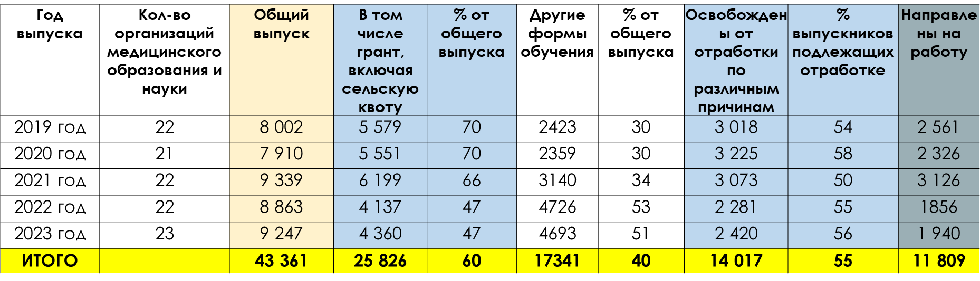
Анализ эффективности работы Комиссии Министерства здравоохранения Республики Казахстан по персональному распределению выпускников/молодых специалистов и докторов философии (PhD), обучившихся на основе государственного образовательного заказа в медицинских организациях образования и науки Республики Казахстан за период 2019- 2023 годы

Slide 12
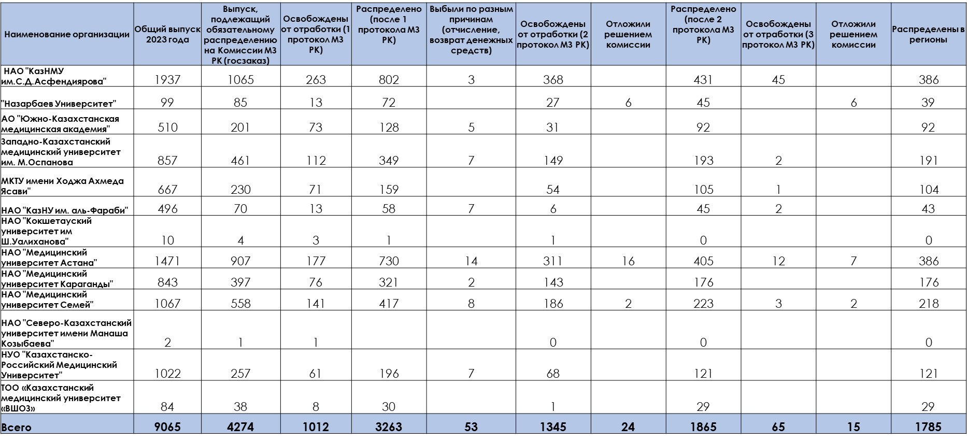
Распределение выпускников 2023 года в разрезе ВУЗов (общий контингент и госзаказ)

Slide 13
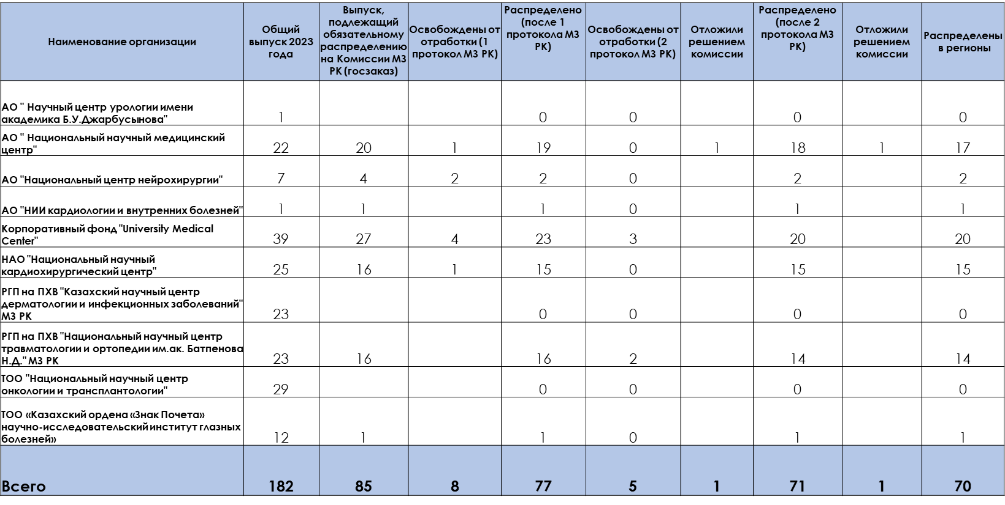
Распределение выпускников 2023 года
в разрезе НИИ, НЦ (общий контингент и госзаказ)

Slide 14
Итоги работы по распределению и трудоустройству выпускников организаций медицинского образования и науки 2023 года
Организации медицинского образования и науки | общий выпуск | В том числе госзаказ | освобождены на 1 комиссии | распределены 23.06.2023 г. | выбыли по разным причинам | освобождены на повторной комиссии | отложили решением комиссии
"Назарбаев Университет" | 99 | 85 | 13 | 72 |  | 27 | 6
НЦУ имени Б.У.Джарбусынова" | 1
Национальный научный медицинский центр | 22 | 20 | 1 | 19 |  |  | 1
Национальный центр нейрохирургии | 7 | 4 | 2 | 2
НИИ кардиологии и внутренних болезней | 1 | 1 |  | 1
Южно-Казахстанская медицинская академия | 510 | 201 | 73 | 128 | 5 | 31
ЗКМУ имени Марата Оспанова | 857 | 461 | 112 | 349 | 7 | 149
Корпоративный фонд "University Medical Center" | 39 | 27 | 4 | 23 |  | 3
НАО "КазНМУ им.С.Д.Асфендиярова" | 1937 | 1065 | 263 | 802 |  | 368
НАО "КазНУ им. аль-Фараби" | 496 | 71 | 13 | 58 |  | 6
НАО "Кокшетауский университет им Ш.Уалиханова" | 10 | 4 | 3 | 1 |  | 1
НАО "Медицинский университет Астана" | 1471 | 907 | 177 | 730 | 14 | 311 | 16
НАО "Медицинский университет Караганды" | 843 | 397 | 76 | 321 | 2 | 143
НАО "Медицинский университет Семей" | 1067 | 558 | 141 | 417 | 8 | 186 | 2
НАО "Национальный научный кардиохирургический центр" | 25 | 16 | 1 | 15
СКГУ им.М.Козыбаева | 2 | 1 | 1
НУО "Казахстанско-Российский Медицинский Университет" | 1022 | 257 | 61 | 196 | 7 | 68
Каз НЦДИЗ | 23
ННЦТО им.ак. Батпенова Н.Д. | 23 | 16 |  | 16 |  | 2
ННОЦ | 29
КазНИИ глазных болезней | 12 | 1 |  | 1
ТОО «Казахстанский медицинский университет «ВШОЗ» | 84 | 38 | 8 | 30 |  | 1
МКТУ имени Ходжи Ахмеда Ясави" | 667 | 230 | 71 | 159 | 7 | 54
Общий итог | 9247 | 4360 | 1020 | 3340 | 50 | 1350 | 25
По итогам заседаний комиссий было освобождено 2420 молодых специалистов (56%), направлены для трудоустройства 1940 выпускников (44% ).

Slide 15
Трудоустройство и доезд молодых специалистов
в разрезе регионов
№ | Регион | всего | город | село
1. | Абай | 90 | 77 | 13
2. | Акмолинская область | 42 | 18 | 24
3. | Алматинская область | 83 | 38 | 45
4. | Актюбинская область | 106 | 90 | 16
5. | Атырауская | 35 | 25 | 10
6. | Восточно-Казахстанская область | 47 | 42 | 5
7. | Жамбылская область | 44 | 21 | 23
8. | Жетысу область | 30 | 18 | 12
9. | Западно-Казахстанская область | 42 | 27 | 15
10. | Карагандинская область | 108 | 89 | 19
11. | Костанайская область | 69 | 46 | 23
12. | Кызылординская область | 43 | 20 | 23
13. | Мангистауская область | 21 | 13 | 8
14. | Павлодарская область | 66 | 56 | 10
15. | Северо-Казахстанская область | 29 | 24 | 5
16. | Улытау | 14 | 10 | 4
17. | Туркестанская область | 109 | 42 | 67
18. | город Алматы | 348 | 348
19. | город Астана | 356 | 356
20. | город Шымкент | 91 | 91
 | ИТОГО | 1773 | 1451 | 322
В 2023 году наибольшее количество трудоустроенных выпускников-грантников:
- г.Астана (356 чел.),
-г.Алматы (348 чел.),
- Карагандинская область (108 чел.).
В сельской местности свою отработку проходят 322 выпускникаых в село).

Slide 16
Трудоустройство выпускников в разрезе организаций медицинского образования и науки
Название организации медицинского образования и науки | всего | город | село
"Назарбаев Университет" | 37 | 35 | 2
АО " Национальный научный медицинский центр" | 18 | 16 | 2
АО "Национальный центр нейрохирургии" | 2 | 2
АО "НИИ кардиологии и внутренних болезней" | 1 | 1
АО "Южно-Казахстанская медицинская академия" | 85 | 64 | 21
Западно-Казахстанский медицинский университет имени Марата Оспанова | 186 | 145 | 41
Корпоративный фонд "University Medical Center" | 20 | 20
НАО "КазНМУ им.С.Д.Асфендиярова" | 376 | 311 | 65
НАО "КазНУ им. аль-Фараби" | 46 | 39 | 7
НАО "Медицинский университет Астана" | 370 | 311 | 59
НАО "Медицинский университет Караганды" | 172 | 144 | 28
НАО "Медицинский университет Семей" | 207 | 181 | 26
НАО "Национальный научный кардиохирургический центр" | 14 | 13 | 1
НУО "Казахстанско-Российский Медицинский Университет" | 116 | 86 | 30
РГП на ПХВ "Национальный научный центр травматологии и ортопедии им.ак. Батпенова Н.Д." МЗ РК | 12 | 11 | 1
ТОО "Казахский ордена «Знак Почета» научно-исследовательский институт глазных болезней" | 1 | 1
ТОО «Казахстанский медицинский университет «ВШОЗ» | 21 | 20 | 1
Учреждение "Международный Казахско-Турецкий университет имени Ходжи Ахмеда Ясави" | 89 | 51 | 38
ИТОГО | 1773 | 1451 | 322

Slide 17
Меры социальной поддержки выпускникам 2023 года

Slide 18





Анализ исследования основных факторов, влияющих на решение молодых специалистов о выборе места трудоустройства
В опросе участвовало всего 306 человек
ННЦРЗ в текущем году провел исследование среди выпускников организаций медицинского образования и науки 2023 года на тему: «Определение основных факторов, влияющих на решение молодых специалистов о выборе места трудоустройства». В рамках исследование было проведено анкетирование, главной целью которого было – определить основные факторы, которые влияют на решение молодых специалистов при выборе места работы.
42% отметили важность социальной поддержки и размера заработной платы является значительным фактором
58% отметили размер заработной платы оказывается менее важным, чем социальная поддержка, условия труда и окружающая среда.
Большинство участников опроса выразили свои предпочтения относительно конкретных сумм заработной платы, чаще всего указывая на желание получать не менее 500 000 тенге, а также полагаясь на дополнительные меры социальной поддержки, такие как подъемные пособия и предоставление жилья;
Это подчеркивает, что для некоторых специалистов важны не только экономические факторы, но и качество жизни, адаптация к новой среде и возможности развития.
Культурные и социальные аспекты также играют роль в принятии решения о месте работы. Близость к семье и друзьям оказывается существенным фактором для многих, и это может повлиять на выбор между городской и сельской местностью. Экологическая и природная составляющие также учитываются, но они не играют такой важной роли при выборе места работы, в сравнении с финансовыми и социальными аспектами.

Slide 19
Направления для развития кадровых ресурсов здравоохранения
Проблемные вопросы | Пути решения
Кадровые ресурсы
Неравномерное распределение медицинских кадров Медицинская миграция в города | совершенствование системы планирования и прогнозирования обеспеченности медицинскими работниками разработка и реализация программ резидентуры на базе сельских медицинских организаций, сопровождение молодого специалиста (наставничество) организацией образования и науки в течение года после окончания обучения
Дефицит медицинских кадров, низкая индивидуальная заинтересованность | разработка рекомендуемых типовых штатных нормативов обеспеченности медицинскими работниками в организациях здравоохранения с учетом потребности в медицинских услугах развитие системы мотивации и удержания кадров в сельской местности создание условий для построения траектории индивидуального профессионального развития кадрового потенциала (освоение новых и дополнительных навыков, развитие компетенций специалистов отрасли в долгосрочной и краткосрочной перспективе в разрезе отрасли и медицинской организаций)

Slide 20
НАЗАРЛАРЫҢЫЗҒА РАҚМЕТ!
СПАСИБО ЗА ВНИМАНИЕ !

